Slide 1
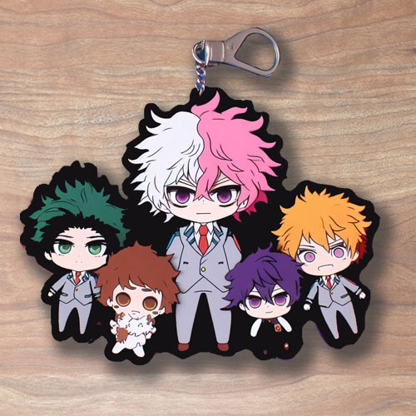
【提案書】
オリジナルラバーキーホルダー（大）
特徴
最大で7色を使い、キャラクターやロゴを立体的に表現する大サイズのラバーキーホルダー。金具部分は2種類から選択可能で取り付け簡単なナスカンかボールチェーンのいずれかを選べます。
納期
納期スペース
仕様
素材：ソフトPVC
サイズ：W70×H70㎜程度
包装：個別袋入れ
お見積
お見積りスペース

